Slide 1
Цель лабораторной работы
Изучить жесткую модель хищник-жертва и построить эту модель.
Теоретическое введние (1)
Модель Лотки—Вольтерры — модель взаимодействия двух видов типа «хищник — жертва», названная в честь её авторов, которые предложили модельные уравнения независимо друг от друга. Такие уравнения можно использовать для моделирования систем «хищник — жертва», «паразит — хозяин», конкуренции и других видов взаимодействия между двумя видами. [4]
Теоретическое введние (2)
Данная двувидовая модель основывается на следующих предположениях:
Численность популяции жертв x и хищников y зависят только от времени (модель не учитывает пространственное распределение популяции на занимаемой территории)
В отсутствии взаимодействия численность видов изменяется по модели Мальтуса, при этом число жертв увеличивается, а число хищников падает
Естественная смертность жертвы и естественная рождаемость хищника считаются несущественными
Эффект насыщения численности обеих популяций не учитывается
Скорость роста численности жертв уменьшается пропорционально численности хищников
Математическая модель (1)
$$\left\{\begin{matrix}\frac{dx}{dt}=(−ax(t)+by(t)x(t)) \\ \frac{dy}{dt}=(cy(t)−dy(t)x(t))\end{matrix}\right.$$
В этой модели $x$ – число жертв, $y$ - число хищников. Коэффициент $a$ описывает скорость естественного прироста числа жертв в отсутствие хищников, $с$ - естественное вымирание хищников, лишенных пищи в виде жертв. Вероятность взаимодействия жертвы и хищника считается пропорциональной как количеству жертв, так и числу самих хищников ($xy$). Каждый акт взаимодействия уменьшает популяцию жертв, но способствует увеличению популяции хищников (члены $−bxy$ и $dxy$ в правой части уравнения).
Математическая модель (2)
Математический анализ этой (жёсткой) модели показывает, что имеется стационарное состояние, всякое же другое начальное состояние приводит к периодическому колебанию численности как жертв, так и хищников, так что по прошествии некоторого времени такая система вернётся в изначальное состояние.
Математическая модель (3)
Стационарное состояние системы (положение равновесия, не зависящее от времени решения) будет находиться в точке $x_{0}=\frac{c}{d},y_{0}=\frac{a}{b}$. Если начальные значения задать в стационарном состоянии $x(0)=x_{0},y(0)=y_{0}$, то в любой момент времени численность популяций изменяться не будет. При малом отклонении от положения равновесия численности как хищника, так и жертвы с течением времени не возвращаются к равновесным значениям, а совершают периодические колебания вокруг стационарной точки. Амплитуда колебаний и их период определяется начальными значениями численностей $x(0),y(0)$. Колебания совершаются в противофазе.
Задание лабораторной работы. Вариант 30
Для модели «хищник-жертва»:
$$\left\{\begin{matrix}\frac{dx}{dt}=−0.63x(t)+0.019y(t)x(t) \\ \frac{dy}{dt}=0.59y(t)−0.018y(t)x(t)\end{matrix}\right.$$
Постройте график зависимости численности хищников от численности жертв, а также графики изменения численности хищников и численности жертв при следующих начальных условиях: $x_{0}=7,y_{0}=12$ Найдите стационарное состояние системы.
Задачи:
Построить график зависимости численности хищников от численности жертв
Построить график зависимости численности хищников и численности жертв от времени
Найти стационарное состояние системы

Slide 2
Ход выполнения лабораторной работы
Математическая модель
По представленному выше теоретическому материалу были составлены модели на обоих языках программирования.

Slide 3
Решение с помощью программ
Результаты работы кода на Julia и Open Modelica для первого случая (График численности хищников от численности жертв)

Slide 4
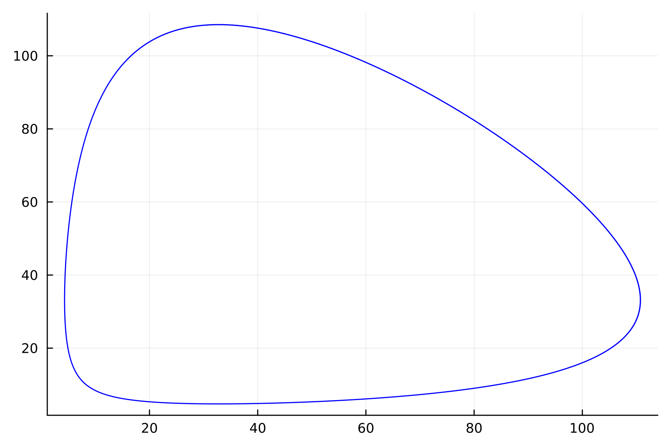
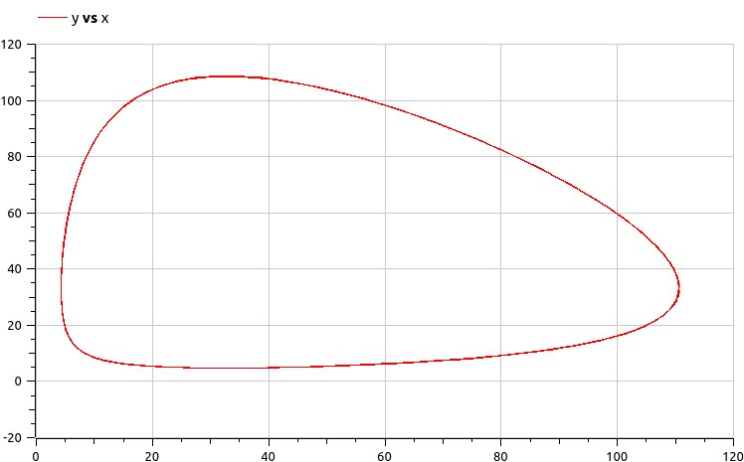
“График, построенный на языке Julia”
“График, построенный на языке Open Modelica”

Slide 5
Результаты работы кода на Julia и Open Modelica для второго случая (График численности жертв и хищников от времени)

Slide 6
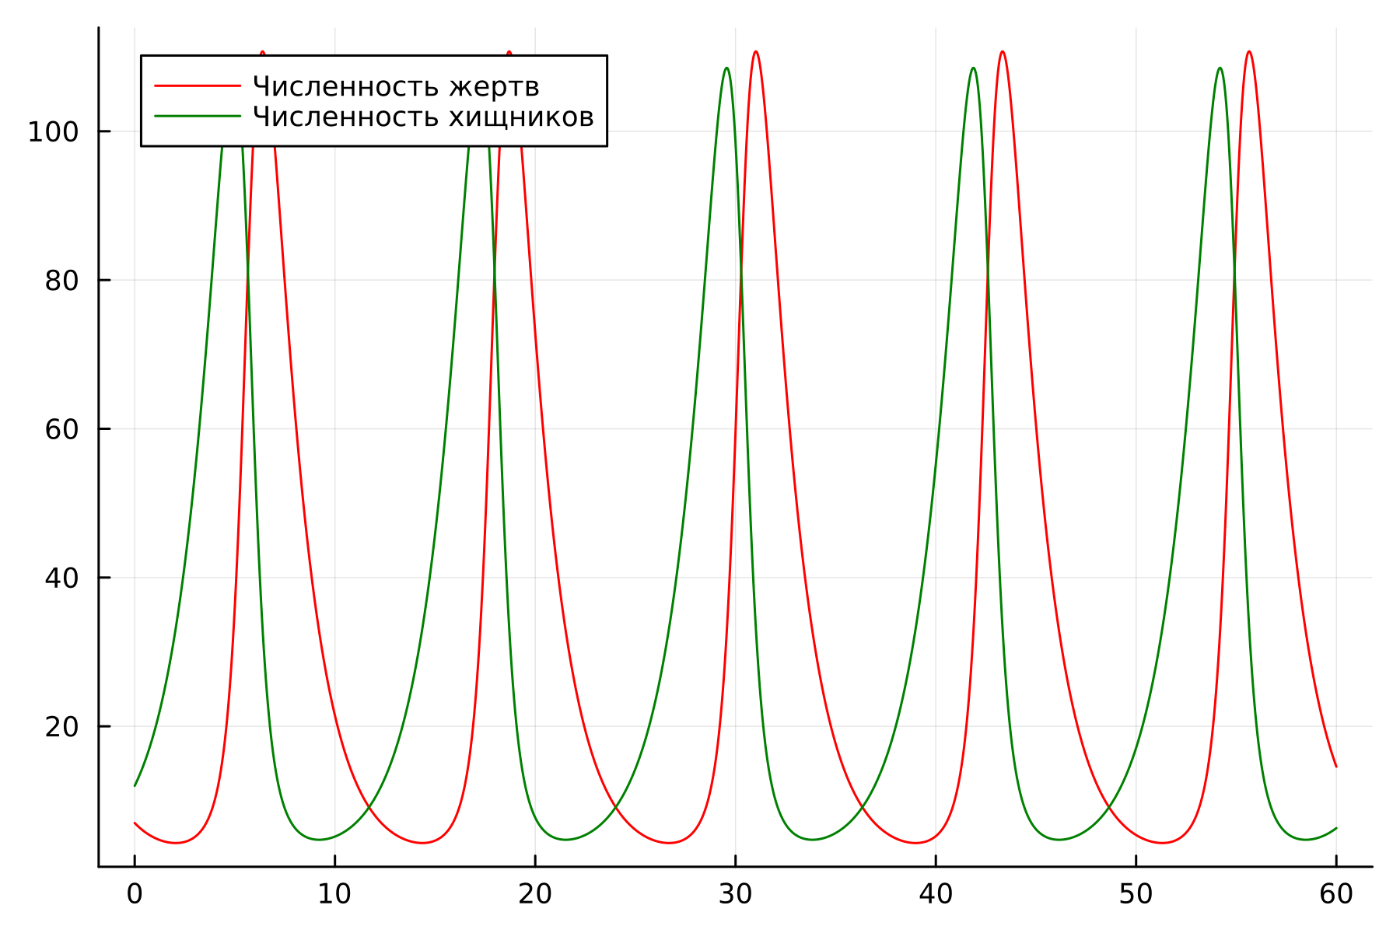
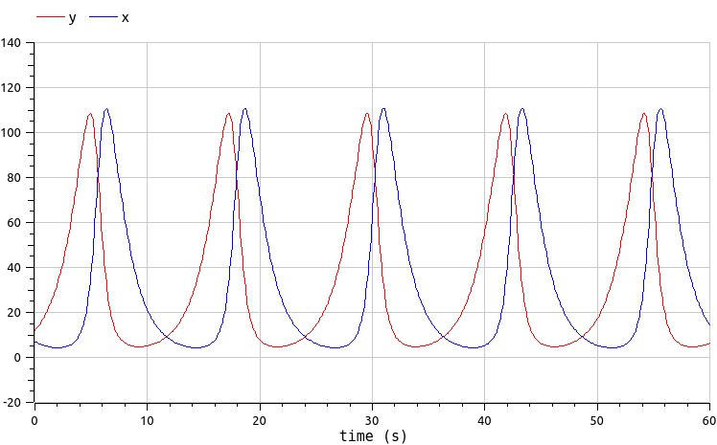
“График, построенный на языке Julia”
“График, построенный на языке Open Modelica”

Slide 7
Результаты работы кода на Julia и Open Modelica для третьего случая (стационарное состояние)

Slide 8
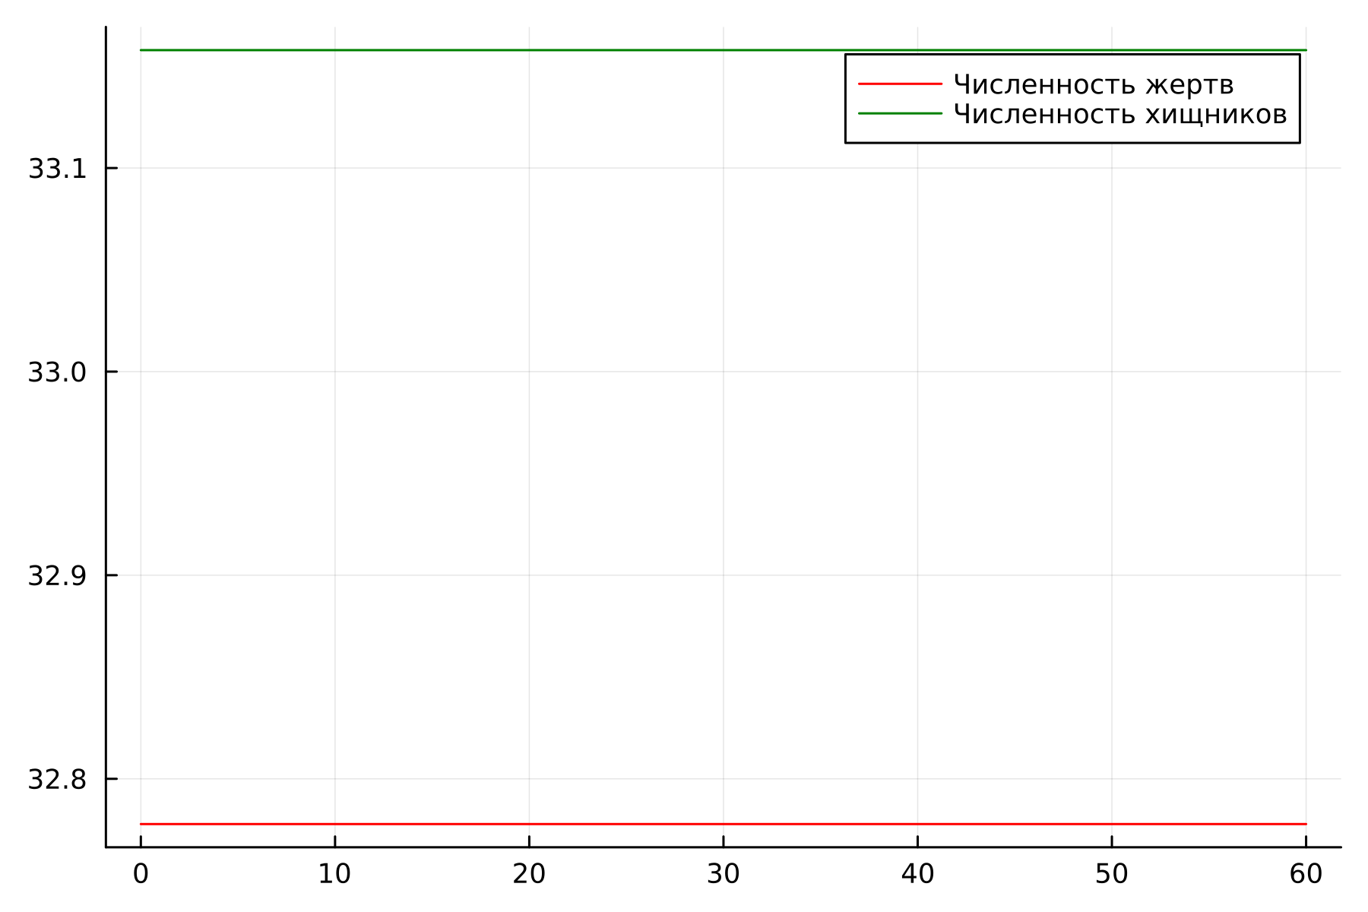
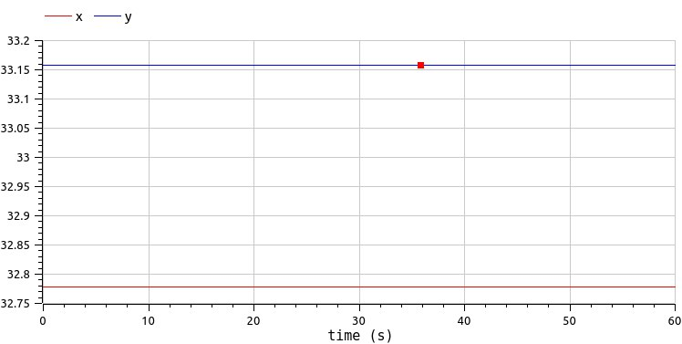
“График, построенный на языке Julia”
“График, построенный на языке Open Modelica”

Slide 9
Анализ полученных результатов
В итоге проделанной работы мы построили график зависимости численности хищников от численности жертв, а также графики изменения численности хищников и численности жертв на языках Julia и OpenModelica. Построение модели хищник-жертва на языке openModelica занимает меньше строк, чем аналогичное построение на Julia.

Slide 10
Вывод
Вывод
В ходе выполнения лабораторной работы была изучена модель хищник-жертва и построена модель на языках Julia и Open Modelica.

Slide 11
Список литературы. Библиография
[1] Документация по Julia: https://docs.julialang.org/en/v1/
[2] Документация по OpenModelica: https://openmodelica.org/
[3] Решение дифференциальных уравнений: https://www.wolframalpha.com/
[4] Модель Лотки—Вольтерры: https://math-it.petrsu.ru/users/semenova/MathECO/Lections/Lotka_Volterra.pdf

